Slide 1
Οι Σύγχρονες Παιδαγωγικές Θεωρίες της Ενσώματης Μάθησης/ Αναπαράστασης (Embodied Learning) και της Επιχειρηματολογίας (Argumentation Theories)
Διδάσκουσα: Ζαχαρούλα Σμυρναίου, Παιδαγωγικό Τμήμα Δευτεροβάθμιας Εκπαίδευσης, Εθνικό Καποδιστριακό Πανεπιστήμιο Αθηνών, zsmyrnaiou@eds.uoa.gr, Χειμερινό Εξάμηνο:2019

Slide 2
ΘΕΩΡΗΤΙΚΟ ΠΛΑΙΣΙΟ ΤΗΣ ΕΝΣΩΜΑΤΗΣ ΜΑΘΗΣΗΣ
1. Ορισμός της Ενσώματης Μάθησης
Ενσώματη Μάθηση
Νέα Παιδαγωγική Θεωρία στην οποία οι πρωταγωνιστές της εκπαιδευτικής πράξης, εκπαιδευτικός και μαθητής, χρησιμοποιούν ολιστικά το τετράπτυχο νους, συναισθήματα, σώμα και κινήσεις μέσα σ’ αυτήν.
Θεμελιώδεις Αρχές της Ενσώματης Μάθησης
Σώμα: Ενσώματος, βιολογικός, αισθητικός, κοινωνικός, πολιτισμικός, σχεσιακός, αλληλεπιδραστικός τρόπος ύπαρξης, αισθήσεις, εγκέφαλος, προσωπικότητα ατόμου, φυσική μηχανή παραγωγής νοημάτων, αναπόσπαστο κομμάτι μάθησης, Ανθρώπινη σωματική εμπειρία και ψυχολογικές επιπτώσεις (Nunez, Edwards & Matos, 1999), Ασυνείδητες πτυχές σωματικές εμπειρίας
Αισθητικοκινητική Δράση: Εμπλοκή αισθητικοκινητικού συστήματος με κινήσεις σώματος, μετατροπή ερεθισμάτων σε μνήμη και γνωστικές αναπαραστάσεις, βιώματα και παρελθούσες εμπειρίες (κυκλική πορεία), (Abrahamson, Gutiérrez, Charoenying, Negrete, & Bumbacher, 2012)
Χειρονομιακή Συνάφεια: Αναλογικός ή δομικός συσχετισμός συμβόλων και σημασιών τους (Segal, 2011)
Συναισθηματική Εμβάθυνση: Συντονισμένες κινήσεις μερών του σώματος ή ολόκληρου του σώματος σε συνδυασμό με αισθησιοκινητική δράση των μαθητών και τη συναισθηματική τους ενεργοποίηση (Φλουρής, 2005˙Κασσωτάκης & Φλουρής, 2013˙ Πασιάς, Φλουρής & Φωτεινός, 2015).
Κοινωνικός κονστρουκτιβισμός: Δίκτυο σχέσεων- κοινότητα μάθησης, παραγωγή θεωρητικού πλαισίου γνώσης από τους ίδιους τους μαθητές, οικοδόμηση γνώσης από Εγκέφαλο και σώμα (Gustafson, 1998: 52) , Πώς δρα το άτομο ως μονάδα, Πώς δρα το άτομο ως ομάδα, το εμείς της τάξης να είναι για όλους και όχι για λίγους
Έννοια της στιγμής: Ο, τιδήποτε συμβαίνει κάθε στιγμή έχει αξία, Ενεργό σώμα ως πομπός και δέκτης μηνυμάτων δίκτυο όλων των στιγμιαίων ενεργειών που στην ολότητά του οδηγεί στην Ενσώματη Μάθηση
Συνεργασία/ Συνεργατικότητα: Αλληλεπίδραση μεταξύ των μαθητών, Μάθηση μέσα από προσωπικές εμπειρίες μαθητών μεταξύ τους, αύξηση μαθησιακών αποτελεσμάτων, κίνητρα, κοινωνικές δεξιότητες, Έννοια κοινωνικής δικαιοσύνης στην εκπαίδευση VS Νεοφιλελεύθερα Παραδείγματα

Slide 3
ΕΝΣΩΜΑΤΗ ΜΑΘΗΣΗ/ ΑΝΑΠΑΡΑΣΤΑΣΗ (Embodied Learning)
Σύνδεση σώματος, αισθήσεων, νου, μυαλού, προσωπικότητας μαθητή
Έκφραση νοητικών διεργασιών και μεταφορά γνωστικών μηνυμάτων μέσω των συντονισμένων με το αναπαρασταθέν περιεχόμενο κινήσεων του σώματος, της συναισθηματικής του εμπλοκής και της λεκτικής του επικοινωνίας. (Barsalou,2008, Glenberg,1997, Wilson, 2002, Gallagher, Lindgren, 2015, Hutto et al. 2015, Pouw et al, 2015).
Νόηση, κοινωνικοσυναισθηματική ανάπτυξη, κιναισθητική ικανότητα του μαθητή, γνωστικές του δεξιότητες και κοινωνικότητα του (Bartholomew, Jowers, 2011, Donelly, Lambourne, 2011, Fedewaand, 2011, Erickson et al., 2015)
Αισθητικοκινητικό σύστημα του ανθρώπου που εμπλέκεται με τις κινήσεις του σώματός του και τότε τα ερεθίσματα που εκλαμβάνει μπορούν να μετατραπούν σε μια πιο σταθερή και δυνατή μνήμη και σε γνωστικές παραστάσεις (Abrahamson, Gutiérrez, Charoenying, Negrete, & Bumbacher, 2012).
Embodiment: φυσική μηχανή παραγωγής νοημάτων, εγκαθιδρυμένη ή θεσμοπλαισιωμένη (situated cognition/ knowledge), χρονικά και χωρικά προσδιορισμένη, νόηση άμεσης εισαγωγής/ αξιοποίησης των ερεθισμάτων (on- line cognition) και στη νόηση έμμεσης/ αργής εισαγωγής/ σχεδιασμού της συμπεριφοράς (off- line cogntion (Wilson, 2002)
Χειρονομιακή συνάφεια (Segal, 2011: αναλογικός ή δομικός συσχετισμός συμβόλων και σημασιών τους. Οι κινήσεις του σώματος θα πρέπει να σχετίζονται αναλογικά ή δομικά με τα σύμβολα και τη σημασία τους, το γνωστικό φορτίο του μαθητή, τις νοητικές του δομές, τη συναισθηματική του εμπλοκή και τις κιναισθητικές του δεξιότητες για να είναι αποτελεσματική η μάθηση.)
Ενσώματη, χωρική, ενοποιητική και σωματοποιημένη μάθηση. Η ενσώματη μάθηση ορίζεται με τη σύζευξη όλων των αισθήσεων του σώματος (Stuckey, 2009).
Χωρική και κιναισθητική νοημοσύνη (Gardner και Hatch, 1989)

Slide 4
ΕΝΣΩΜΑΤΗ ΜΑΘΗΣΗ/ ΑΝΑΠΑΡΑΣΤΑΣΗ (Embodied Learning)
α) αισθητικοκινητική δράση, β) συνάφεια χειρονομιών και θεματικής που πρέπει να αναπαρασταθεί, γ) συναισθηματική εμβάθυνση (Robb, Lindgren and Johnson- Glenberg (2013), δ) η νοητική του εμπλοκή με το αντικείμενο, ε) η ευκρίνεια και η σαφήνεια στις οδηγίες και στους στόχους της διαδικασίας, στ) ολιστικός σχεδιασμός των δραστηριοτήτων
Περιγραφή κοινωνικών και πολιτιστικών πρακτικών/ συνύπαρξη σώματος, γνώσης και γλώσσας (Rohrer,2006)
Διαμόρφωση ταυτοτήτων μέσω συνειδητής ενδοσκόπησης βιωμένων εμπειριών και πολύπλευρων δραστηριοτήτων, τόσο στο γνωστικό τομέα όσο και στο γνωστικό ασυνείδητο
Η ανθρώπινη σωματική εμπειρία και οι επακόλουθες ψυχολογικές επιπτώσεις (Nunez, Edwards and Matos, 1999)
Η ικανότητα των μαθητών να εφαρμόζουν την κατακτημένη γνώση τους σε νέα περιβάλλοντα (Arvola, Orlandre & Per-Olof Wickram' s στο Alsop, 2011)
Ακόμα και οι τυχαίες, ασυνείδητες κινήσεις είναι συμβατές με το περιεχόμενο, επιβεβαιώνοντας το βαθμό κατανόησης και ενσωμάτωσης της νέας έννοιας στο γνωστικό ρεπερτόριο του μαθητή.
Ενσώματος κονστρουκτιβισμός (Gustafson, 1998: 52): Μετατροπή αδιαφορίας (disinterestedness) σε ενεργό συμμετοχή και συναισθηματικής ουδετερότητας και απεμπλοκής (emotional neutrality) σε συμμετοχή, συνεργασία.
Το σώμα δρα με δεξιοτεχνικό τρόπο έτσι ώστε να μπορεί να αντιμετωπίζει τις καταστάσεις του περιβάλλοντος (Dreyfus και Merleau-Ponty, 2002).
Δηλωτική γνώση (know- about, ορολογία και τη φύση των πραγμάτων), Διαδικαστική γνώση (know- how, πώς να εκπληρώνουν μια σειρά από δραστηριότητες χρησιμοποιώντας τη λογική επίλυση, την εμπειρία τους μέσα σε πρακτικές εφαρμογές, Gagne, 1997, Lave & Wenger, 1991).

Slide 5
ΕΝΣΩΜΑΤΗ ΜΑΘΗΣΗ/ ΑΝΑΠΑΡΑΣΤΑΣΗ (Embodied Learning)
3^{ο} Στάδιο: νοητικές δομές, καθώς η πληροφορία οργανώνεται, κωδικοποιείται και ενσωματωμένη πια κατακτάται από το μαθητή. Μέσω των επιχειρησιακών σταθερών (envirant operation), ο εγκέφαλος διατηρεί σταθερό τον τρόπο που κατανοεί και ερμηνεύει και έτσι ακολουθείται μια κυκλική δομή
οι λειτουργίες αποτυπώνονται στον εγκέφαλο και αντιστρόφως, αφού οι πληροφορίες έχουν αποτυπωθεί στον εγκέφαλο, ο μαθητής δρα πια διαφορετικά.
4^{ο} Στάδιο: Ο μαθητής εφαρμόζει τη νεοαποκτηθείσα γνώση σε νέα περιβάλλοντα, το γνωστικό σύστημα αυτo-οργανώνεται, δεδομένου τα αρχικά του χαρακτηριστικά, εξελίσσεται προς καταστάσεις ισορροπίας. Αντίθετα, αν απομονώσουμε το γνωστικό φορτίο (cognitive load) που αποκτάται κατά τις εκπαιδευτικές δραστηριότητες από τα άλλα υποσυστήματα (οπτικές, κιναισθητικές δεξιότητες κτλ.) οδηγούμαστε σε αρνητικά μαθησιακά αποτελέσματα, γιατί ενισχύεται ένα υποσύστημα, ενώ τα υπόλοιπα ατροφούν (Baddeley, 2012).
1^{ο} Στάδιο: Δράσεις και κινήσεις στην πραγματικότητα
Από τη συγκεκριμένη στην αφηρημένη σκέψη και τις νοητικές αναπαραστάσεις (σημαινόμενα) για τον πραγματικό κόσμο οδηγείται σε αναγωγές, προβλέψεις, προσδοκίες και κανόνες δράσης για τον πραγματικό κόσμο.
2^{ο} Στάδιο: συμβολική αναπαράσταση, κόσμος των σημαινόντων. Ο μαθητής περνά από το ένα συμβολικό σύστημα στο άλλο, επί παραδείγματι από τα λεκτικά σύμβολα στα εικονικά, χρησιμοποιώντας και αξιοποιώντας διαφορετικά σημειωτικά συστήματα.

Slide 6
Defining Embodied Learning
The use of the body in the educational practice VS until recently the body was mostly used as a means to enable students’ experiential participation and to attract their interest. :
Embodied Learning provide answers to questions related to the ways knowledge is constructed by students while they view everyone’s body as a tool for knowledge construction and as a knowledge carrier (Caine & Caine,1997; Kalantzis & Cope, 2013).
The body can be defined based on two parameters. There is the embodied/biological/ sensual way of being, but at the same time there is also the sociocultural and relational/interactive way in which skills are developed.
The notion of body in Embodied Learning includes the body, the senses, the mind, and the brain, that is the whole of the student’s personality.
The body is defined as the human corporeal experience and the subsequent psychological consequences, while others state that the unconscious aspects of corporeal experience constitute the basis of cognitive activity and linguistic expression (Nunez, Edwards and Matos,1999).
Gestural relevance
Emotional deepening
mental and
kinesthetic skills (sensorimotor activity)
Physical machine of meaning generation
Coordinated movements of body parts or whole body
Embodied Teaching and Embodied Learning (Lindgren & Johnson- Glenberg, 2013; Wilcox, 2009).
to various areas of expertise (such as dance theatre, kinesiology, athletics even Mathematics and Physics)
Body
Emotions
Cognition
kinesthetic skills

Slide 7
Από τις Παραδοσιακές Θεωρίες Μάθησης στην ΕΝΣΩΜΑΤΗ ΜΑΘΗΣΗ/ ΑΝΑΠΑΡΑΣΤΑΣΗ (Embodied Learning)
Παραδοσιακή Παιδαγωγική (δυισμός)
Δυισμός σώματος από το νου/ μυαλό/ λογική
Αόρατο σώμα
Διεκπεραιωτικός μεταβιβαστής γνώσης
Dewey, 1997a/1916, 295
Αισθητηριακή εμπειρία και δράση, το σώμα εσωτερικοποιεί τη γνώση, γίνεται μνήμη, εφαρμογή σε νέα περιβάλλοντα,
Vygotsky (1986)
Παραγωγή νέων μηνυμάτων από τους μαθητές βασιζόμενοι σε ένα εκτεθειμένο υλικό, ανάλογα με τις κοινωνικές τους αναπαραστάσεις και εμπειρίες, καινούριες καταστάσεις, χαρακτήρες και διαδράσεις μεταξύ τους.
Εξερεύνηση του περιβάλλοντος & Εμπειρία, Γνώση
Ενσώματη μάθηση ως κίνηση του σώματος το οποίο αλληλεπιδρά με το περιβάλλον (Dewey and Bently, 1949). Ο Dewey δεν ξεχωρίζει την αισθητική εμπειρία από οποιεσδήποτε άλλες εμπειρίες (Maivorsdotter and Lundvall (2009).
Η Ενσώματη Μάθηση που πραγματοποιείται μέσα από την αισθητική εμπειρία πρέπει να μετατρέπεται σε τελικό στάδιο σε μία στοχαστική μάθηση. Οι μαθητές, δηλαδή, οφείλουν να στοχαστούν και να αναστοχαστούν πάνω στο πως αισθάνθηκαν και τι έμαθαν. Αν, δεν λάβει χώρα το τελευταίο αυτό επίπεδο, τότε θα μιλάμε μόνο για κινήσεις του σώματος και τίποτα παραπάνω.

Slide 8
Από τις Παραδοσιακές Θεωρίες Μάθησης στην ΕΝΣΩΜΑΤΗ ΜΑΘΗΣΗ/ ΑΝΑΠΑΡΑΣΤΑΣΗ (Embodied Learning)
Bernstein, Evans et al. (2004, 2008)
Barsalou (2000, 2008)
Το μυαλό του ανθρώπου είναι στενά συνδεδεμένο με τις αισθητικοκινητικές δραστηριότητές του, Συνδυαστική/ διαδικαστική μνήμη, μνήμη εξαρτώμενη από την περίσταση, Ενδοσωματική, Σωματοποιημένη
Σωματική συσκευή, αξιοποίηση σώματος των μαθητών, μείωση κοινωνικών ανισοτήτων, Body Pedagogics της κοινωνίας και Body Pedagogies του σχολείου και των Αναλυτικών Προγραμμάτων Σπουδών (Shilling (2010)
School-based pedagogies (Evans et. al (2008):
Eνθάρρυνση ιδανικού σώματος
Oι συζητήσεις γύρω από το σώμα δε χρειάζεται να διεξάγονται σε ιδιωτικό επίπεδο, αλλά σε δημόσιο. Έτσι, τα παιδιά δεν κατηγοριοποιούνται ούτε απομονώνονται και γίνεται μια προσπάθεια μαθητές και εκπαιδευτικοί να πετύχουν έναν τέλειο κώδικα (perfect code).
Κονστρουκτιβισμός:
Διάδραση μαθητών με το περιβάλλον, αλληλεπίδραση, εμβάθυνση σε παιδαγωγικά ζητήματα (Kalantzis & Cope, 2013˙Κασσωτάκης, Φλουρής, 2013˙Φλουρής, 2002)

Slide 9
Από τις Παραδοσιακές Θεωρίες Μάθησης στην ΕΝΣΩΜΑΤΗ ΜΑΘΗΣΗ/ ΑΝΑΠΑΡΑΣΤΑΣΗ (Embodied Learning)
Johnson-Glenberg, C.M., Birchfield, D.A., Tolentino, L.& Tatyana Koziupa, (2014)
Η Ενσώματη Μάθηση μπορεί να επηρεάσει θετικά και τη μνήμη.
Freire
«Πράξη», ταυτόχρονη δράση και αντίδραση
Κριτική Παιδαγωγική:
Xειραφέτηση και ενδυνάμωση μαθητών σε θέματα κοινωνικού, πολιτικού και πολιτιστικού περιεχομένου (Merriam, 2009)
Fuchs (2012)
1) Συνήθης ή διαδικαστική μνήμη (habitual, procedural memory): Εμπειρία και στη συνήθεια που αποκτά το άτομο, όταν κάνει κάτι συνέχεια.
2) Μνήμη που εξαρτάται από την περίσταση (situational memory): Body memory ανάλογα με το περιβάλλον που βρίσκεται κάθε φορά.
3) Ενδοσωματική μνήμη (intercorporeal memory)/«ενσώματες δομές προσωπικότητας» (embodied personality structures):αλληλεπιδράσεις του ατόμου με άλλα άτομα μέσω των κινήσεων
4) Σωματοποιημένη μνήμη (incorporative memory): ο κοινωνικός ρόλος του σώματος

Slide 10
Από τις Παραδοσιακές Θεωρίες Μάθησης στην ΕΝΣΩΜΑΤΗ ΜΑΘΗΣΗ/ ΑΝΑΠΑΡΑΣΤΑΣΗ (Εmbodied Learning)
Kiverstein and Miller, (2015)
Ο συνδυασμός, λοιπόν, των σωματικών του πρακτικών και των περιβαλλοντικών στοιχείων καθορίζουν την γνωστική του συμπεριφορά, καθώς έτσι το άτομο μαθαίνει να προσαρμόζεται ανάλογα με το περιβάλλον στο οποίο βρίσκεται.
Νευροεπιστήμες
Συνδέσεις μεταξύ Νευρωνικών Δικτύων και Διαβιβαστών, ενίσχυση και παραγωγή νέου γνωστικού φορτίου, ενεργοποίηση οπτικών και κινητικών διεργασιών- ενεργοποίηση σημασιολογικών κωδικών κατά την εκτέλεση των πράξεων (Πασιάς, Φλουρής & Φωτεινός, 2015˙Gardner, 2010)
Ενσώματη Παιδαγωγική: ΟΙΚΟΔΟΜΗΣΗ ΓΝΩΣΗΣ
Σύνδεση σώματος και νου
Συνεχής φυσική και πνευματική δραστηριότητα
Γνώση συνυφασμένη με δράση σώματος
(Hauk, Johnsrude, & Pulvermüller (2004), Barsalou,2008˙ Gallagher, Lindgren, 2015˙Glenberg, 1997˙ Hutto et al. 2015˙ Pouw et al, 2015˙Wilson, 2002).

Slide 11
Διασύνδεση Σύγχρονων Θεωριών Μάθησης με την ΕΝΣΩΜΑΤΗ ΜΑΘΗΣΗ/ ΑΝΑΠΑΡΑΣΤΑΣΗ (Εmbodied Learning)
Δημιουργική Φαντασία, κριτική σκέψη
Gestured-Based Theory (Tomasello, 2009)
Θεωρία Πολυτροπικής Κοινωνικής Σημειωτικής
Συμβολικά συστήματα,Πολυτροπική παρουσίαση κειμένου, εικόνες, κινούμενα σχέδια, animation, avatars- virtual world : μεταφορά ενός ατόμου στον πραγματικό κόσμο- real world, εκπαιδευτικά ρομπότ (Chun- Hung et all. (2015)
Eνσώματη Γνώση (Grounded cognition)
(Barsalou, 2008)
Μετασχηματιστή Παιδαγωγική (Κριτική αντιμετώπιση του κόσμου)
Οι χειρονομίες μπορούν να διευκολύνουν τη μάθηση, καθώς θεωρούνται ενσώματη γνώση (Lozano and Tversky (2006).
Εικονικές χειρονομίες (iconic gestures, ιconic-physical, iconic-symbolic, Μεταφορικές χειρονομίες (metaphoric gestures), Δεικτικές χειρονομίες (deixis), Χειρονομίες «ρυθμού» (beat) (Edwards, 2003)
Μέσο ανάδειξης υποσυνείδητων παραγόντων στη διαδικασία κατασκευής ατομικών και συλλογικών μηνυμάτων (Reynolds & Reeves, 2002).
Μάθηση κιναισθητική (kinesthetic), συνεργατική (collaborative) και πολυτροπική (multimodal).
Ενσώματη Νόηση: τρόπος με τον οποίο το μυαλό συλλέγει και στη συνέχεια παρουσιάζει τις πληροφορίες (Niedenthal & Barsalou, 2009).
Νοητικά Συμβολικά Συστήματα (Crawford, 2009)
Forum Theatre (Augusto Boal, 1979)
Δραματοποίηση, Παιχνίδια Ρόλων
Μεταφορική χρήση γλώσσας για θεμελίωση αφηρημένων εννοιών

Slide 12
Διασύνδεση Σύγχρονων Θεωριών Μάθησης με την ΕΝΣΩΜΑΤΗ ΜΑΘΗΣΗ/ ΑΝΑΠΑΡΑΣΤΑΣΗ (Εmbodied Learning)
Θεωρία Πλαισιωμένης Μάθησης (Situated Learning, Yandell (2008)
Knowing and doing
Cognitive Load
Αύξηση γνωστικού φορτίου μέσω δραστηριοτήτων (Erickson et al. 2015, Hillman et al. 2008)
Scaffolding Strategies, Σταδιακά Οικοδομούμενη Γνώση
Βελτίωση δεξιότητας επίλυσης προβλήματος (Raes et al., 2012)
Action- Based Language (Theor, Glenberg & Gallese, 2012)
Η αξία των κινήσεων, των εικόνων και της λεκτικής επικοινωνίας για την επίτευξη του μαθησιακού αποτελέσματος (Neuman & Koskinen, 1992∙ Baltova, 1994∙ Sun & Dong, 2004∙ Mitterer & Mc Queen, 2009∙ LinebARGER, Moses, Liebeskind & Mc Menamin, 2013Smith, Stahl, &Neil, 1987, Smith, Miller, Grossman, & Valeri-Gold, 1994, Rowe, Silverman, & Mullan, 2013, Stahl & Nagy, 2006)
Η γνώση δεν είναι ιδωμένη υπό το πρίσμα της απλής μεταβίβασης αποπλαισιωμένων πληροφοριών από το ένα άτομο στο άλλο, αλλά μια κοινωνική διαδικασία όπου κατασκευάζεται σε ένα συγκεκριμένο χωροχρονικό, κοινωνικό πλαίσιο και απαιτείται η φυσική παρουσία (Barsalou 2003, Barsalou et al. 2007, 2006, Chu Hung, 2015, Glenberg 1997, Rizzolatti & Craighero 2004, Robbins & Aydede 2007).
Γνωστική «ευελιξία» και η μνήμη εργασίας (Diamond and Lee, 2011, Paas, 1992, Moreno & Mayer, 1999, Mousavi, Low, & Sweller, 1995, Chandler and Sweller, 1992, Sweller & Cooper, 1985, Cooper & Sweller, 1987
Το γνωστικό φορτίο του μαθητή αποτελείται από το εγγενές γνωστικό φορτίο (intrinsic cognitive load), το εξωγενές γνωστικό φορτίο (extrinsic cognitive load) και το σχετικό γνωστικό φορτίο (germane cognitive load).
Εκπαιδευτικά παιχνίδια διαβαθμισμένης δυσκολίας (Eck, 2006, Hoffler & Leutner, 2007, Huang & Huang, 2015, Jonassen, 1997, Iuga, Ayres, Chandler, and Sweller, 2003Pivec, 2007, Tversky, Morrison, Betrancourt, 2002, Van Gog, Paas et al., 2009)
Οι εικόνες, οι κινήσεις και η δράση μπορούν να αυξήσουν τα ποσοστά αποδοτικότητας των μαθητών (Castro, Ayres & Paas (2015).

Slide 13
Ο Ρόλος του Κονστρουκτιβιστή Εκπαιδευτικού (Osborne (1997)
Συζήτηση μεταξύ μαθητών και δασκάλων
Γνώση σώματος, χώρου, κοινωνικού πλαισίου
Ανάδυση ατομικών χαρακτηριστικών
Αναστοχασμός
Αλληλεπίδραση με το περιβάλλον τους(Merleau-Ponty (2002)

Slide 14
Συνδέοντας την Ενσώματη Μάθηση στην εκπαιδευτική πρακτική
Αναπαράσταση επιστημονικού περιεχομένου μέσω γνωστικών διεργασιών- νοητική εμπλοκή (Pouw et al. (2014, Barsalou, 1999∙Lindemann et al. 2006∙ Zwaan and Taylor 2006∙ De Koning and Van der Schoot 2013
Κιναισθητική εμπλοκή του μαθητή με αξιοποίηση του σώματος ή χρήση χειρονομιών/ αισθητοκινητική δράση
Κοινωνική διάδραση και επικοινωνία μεταξύ των μαθητών/ συνεργασία (Sutherland (2013)
Βιολογικά πρωτογενής γνώση (biological primary knowledge): πληροφορίες και η γνώση που ο μαθητής αποκτά κατά τη διάρκεια της ζωής του χωρίς σαφείς οδηγίες ή καθοδήγηση ή διδασκαλία, οι τυχαίες, μη συνειδητές κινήσεις
Συναισθηματική εμβάθυνση και εμπλοκή (Niedenthal, Barsalou, 2009)
Μέσω της ενσώματης μάθησης και του θεάτρου οι μαθητές ενεργοποιούν τη νοητική δράση και η αντανάκλαση (Perry & Medina 2011), μαθαίνουν τρόπους αναπαράστασης των εννοιών και των σκέψεών τους μέσω του σώματός τους, εξερευνούν νέους τρόπους προσέγγισης της γνώσης (Warren, 2003∙ Freiler, 2008∙ Wilcox, 2009∙ Perry & Medina, 2011).
Αξιοποίηση προϋπαρχουσών βιωμάτων βάσει του κοινωνικού-πολιτισμικού πλαισίου (Perry & Medina (2011). Το σώμα επηρεάζει και το πώς κάποιος αντιλαμβάνεται το θέμα, τη δράση, το χώρο, τις έννοιες (Stinson, 2004). Embodied emotion: οι μαθητές σταδιακά και κλιμακούμενα μαθαίνουν να αναγνωρίζουν τα συναισθήματα, να τα βιώνουν (Dijikstra & Kaschak, 2006, Shoval et al, 2009, Thomas & Lleras, 2009).
Συντονισμός νου- σώματος- συναισθήματος, ολιστική αξιοποίηση της προσωπικότητας του μαθητή. Οι μαθητές που προβαίνουν συνειδητά ή ασυνείδητα σε συγκεκριμένες χειρονομίες κατακτούν γρηγορότερα και καλύτερα τη νέα γνώση συγκριτικά με τους μαθητές που περιορίζονται μόνο σε λεκτικές οδηγίες (Cook et al., 2008).
Βιολογικά δευτερογενής γνώση (biological secondary knowledge): γνώσεις είναι χρήσιμες στο κοινωνικοπολιτισμικό περιβάλλον

Slide 15
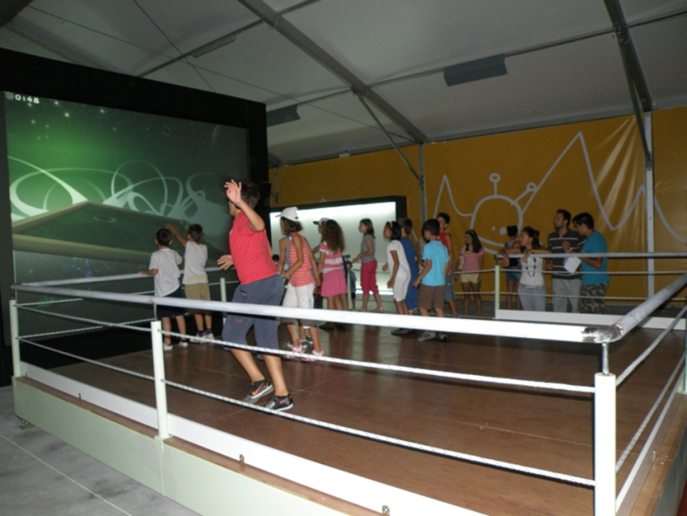
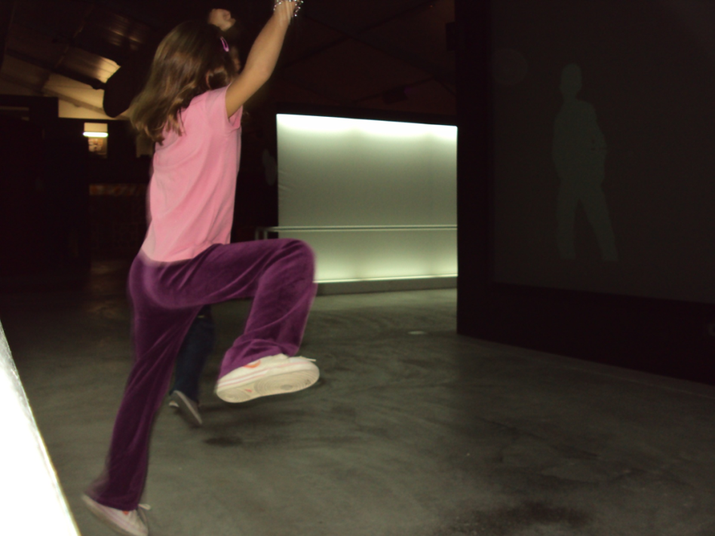
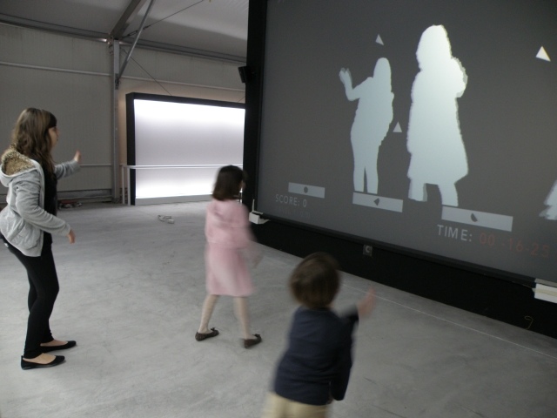
Εφαρμογές της Ενσώματης Μάθησης
Κιναισθητικά Παιχνίδια
Σημειωτική Παιδαγωγική: Λεκτική Επικοινωνία, Κιναισθητική Επαφή, Ψηφιακή Αναπαράσταση
Χρήση Εικονικής Πραγματικότητας (Augmented Reality Wearable Objects)
Τεχνητή Νοημοσύνη
Προγράμματα SMALLAB: προγράμματα συνεργασίας πρόσωπο με πρόσωπο, προγράμματα συμμετοχής με πλήρη χρήση του σώματος, πολυαισθητηριακά προγράμματα όπου ο χρήστης μπορεί να δει, να ακούσει, να αγγίξει αλλά και να βιώσει συγκεκριμένες πληροφορίες

Slide 16
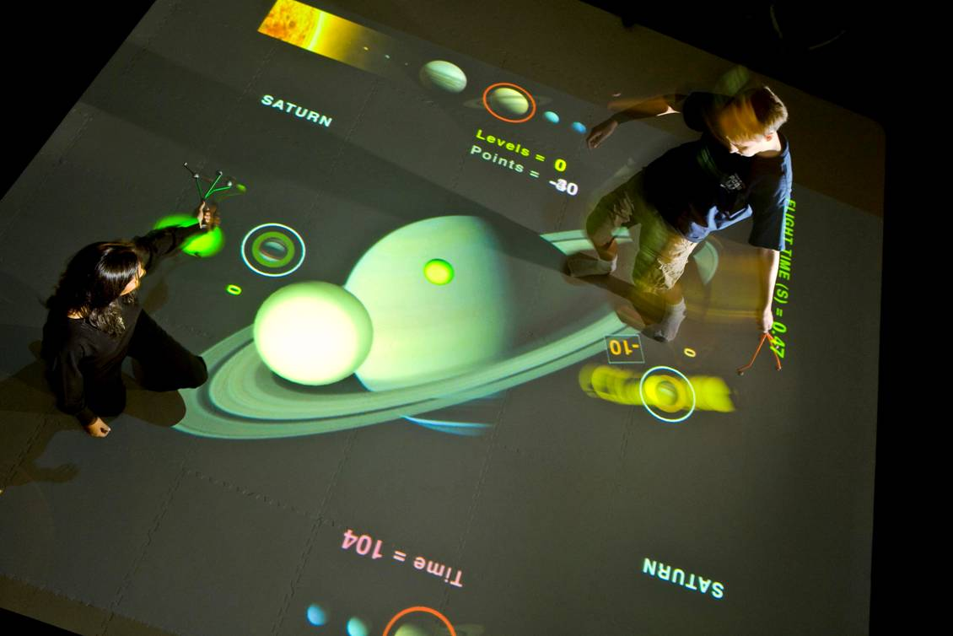
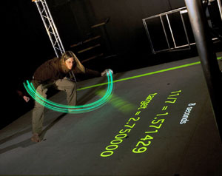
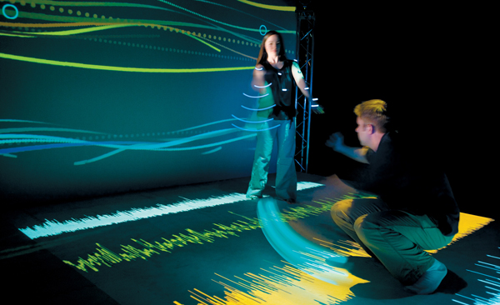
Εφαρμογές της Ενσώματης Μάθησης
Προγράμματα SMALLAB
Για να επιτευχθεί λοιπόν η γνώση και η γνωστική ανάπτυξη μέσω του SMALLab πρέπει η πλατφόρμα στην οποία συμμετέχει ο χρήστης να είναι φιλική προς την σωματική συμμετοχή του για να πετύχουμε την ενσώματη μάθηση.
Σε σχέση όμως με την σχολική τάξη χρειάζεται να αναλυθούν τομείς όπως: αλληλεπίδραση μεταξύ ανθρώπων, συνεργασία, παιδαγωγικό ενδιαφέρον και μεθοδολογία.
Το SMALLab είναι μια μικτή εικονική πραγματικότητά η οποία δίνει την δυνατότητα στους μαθητές να αλληλεπιδρούν μεταξύ τους και με ψηφιακό τρόπο και τους παρέχει την δυνατότητα να μαθαίνουν μέσω προγραμμάτων τρισδιάστατης μορφής
Το interface των προγραμμάτων περιέχει και την ανάλογη φυσιολογία ώστε να μπορεί να χρησιμοποιηθεί και σε μορφή σχολικού μαθήματος από κάποιον καθηγητή

Slide 17

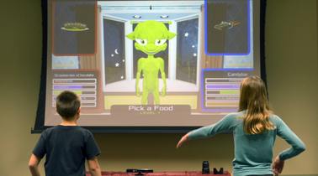
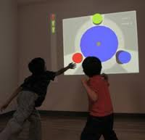
Εφαρμογές της Ενσώματης Μάθησης
Προγράμματα SMALLAB (https://www.smallablearning.com/)
Γνωστική ανάπτυξη του χρήστη μέσω της δυναμικής σύνδεσης και της ανταπόκρισης που έχει ο τελευταίος στο περιβάλλον που του ορίζει το πρόγραμμα.
Η απόκτηση της γνώσης θα προέρχεται από την αλληλεπίδραση που θα έχουν η σωματικές του ενέργειες με την επεισοδιακή και εργασιακή του μνήμη μέσα στο ανάλογο σχεδιασμένο περιβάλλον του προγράμματος.
ΕΡΓΑΣΙΑΚΗ ΜΝΗΜΗ: ανήκει στο βραχύχρονο μέρος της μνήμης και είναι το είδος της μνήμης το οποίο αποθηκεύει γνωστικές πληροφορίες οι οποίες είναι σχετικές και προέρχονται από σωματικές κινήσεις π.χ. νοήματα των λέξεων της νοηματικής.
EΠΕΙΣΟΔΙΑΚΗ ΜΝΗΜΝΗ: ανήκει στο μακρόχρονο διάστημα της μνήμης και έχει περισσότερο την μορφή ανάκλησης παρά την μορφή ενεργούς αποθήκευσης πληροφοριών.

Slide 18

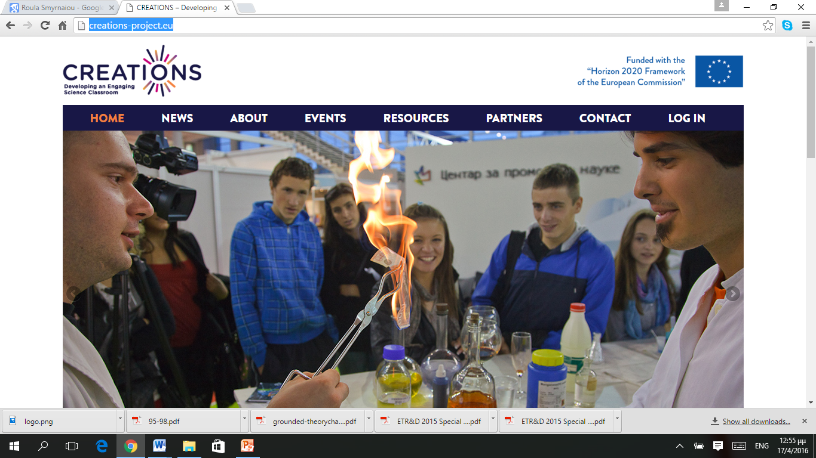
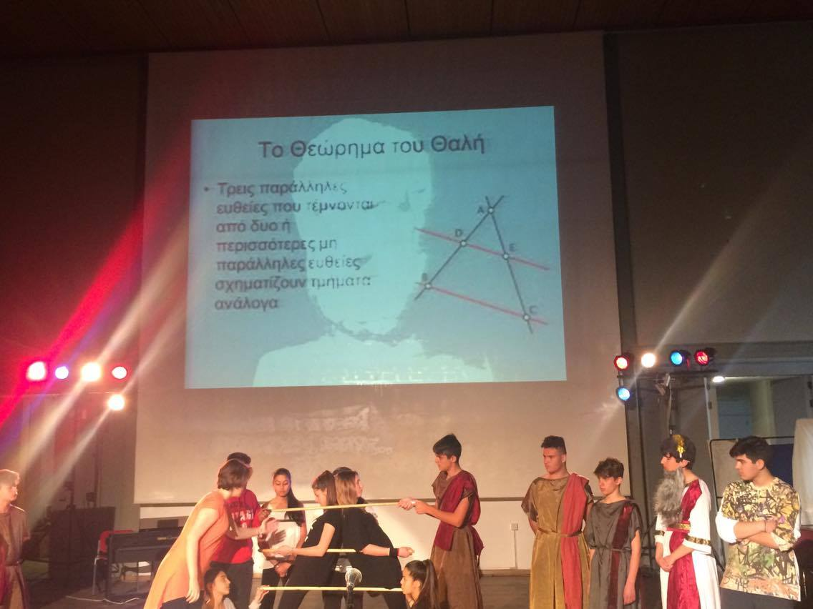
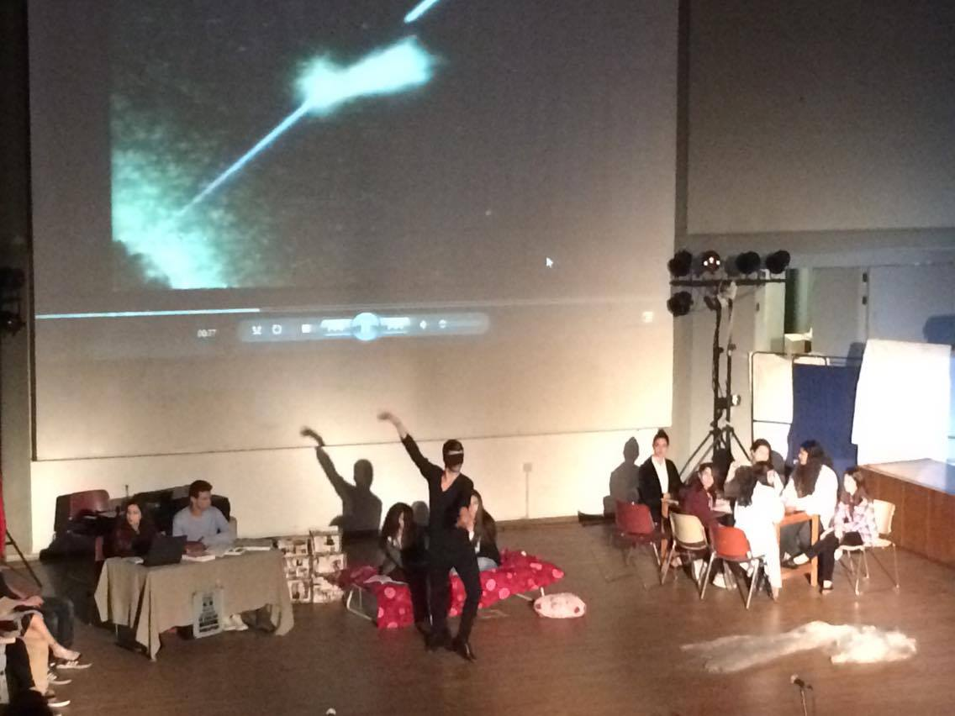
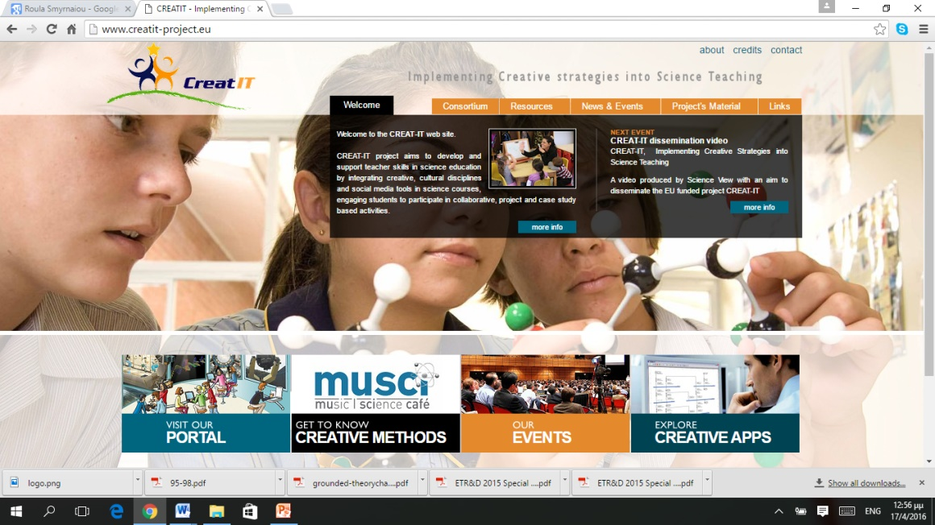







Το Ερευνητικό Πρόγραμμα «Μαθαίνοντας Επιστήμη μέσα από το Θέατρο»
http://lstt.eu/
Συνδιοργάνωση
Υπό την Αιγίδα
Βασιζόμενη στο
Παιδαγωγικό Πλαίσιο
του Ευρωπαϊκού Έργου
Υποστηρίζεται από

Slide 19

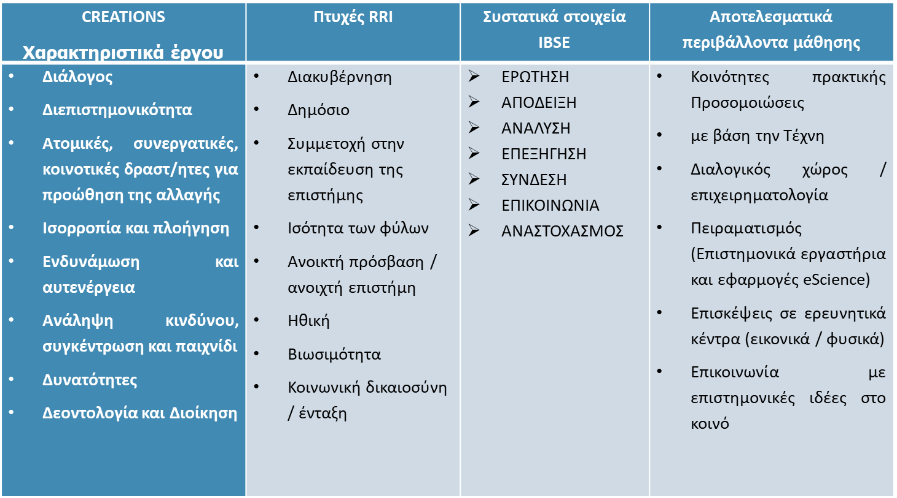
Το Ερευνητικό Πρόγραμμα «Μαθαίνοντας Επιστήμη μέσα από το Θέατρο»
http://lstt.eu/
creations-project.eu/wp.../D3.1_Demonstrators_Ghost_particle_NKUA_FINAL.doc
It is based on the pedagogical framework which has been developed by the European CREAT-IT project (http://creatit-project.eu/ ) and continues to be applied in the concept of the European CREATIONS project (http://creations-project.eu/).
It follows the principles of the Science Education Declaration, of creativity, of effective and efficient research and aims at enhancing creativity in classroom (http://www.opendiscoveryspace.eu/community/culture-creativity-curiosity-413201 ).

Slide 20
Το Ερευνητικό Πρόγραμμα «Μαθαίνοντας Επιστήμη μέσα από το Θέατρο»
http://lstt.eu/
Aim:
Explore the kind of meanings generated by the students during theatrical performances according to verbal representation, embodied learning parameters (gestural relevance, emotional deepening, cognitive and kinesthetic skills (sensorimotor activity) and analogical reasoning
Give the opportunity to high school students to stage a play and dramatize scientific concepts and knowledge from the material being taught in schools.
learn science in a creative way
The enhancement of the students’ cognitive involvement
Their representation of scientific content using their cognitive processes,
the students’ sensorimotor involvement using their bodies or gestures,
their emotional involvement, the social interaction and communication between them,
the use of past experiences and the creation of new ones based on sociopolitical and historical framework and on beliefs and behaviors, their brain, body and emotion coordination and finally the holistic use of their personality and their motives.
Pedagogical Framework : Inquiry- Based Learning, Creativity, Cognitive Systems, Embodied Learning, Analogical Reasoning
Context: a European- wide approach in Horizon 2020, Responsible Research and Innovation (RRI)

Slide 21
Το Ερευνητικό Πρόγραμμα «Μαθαίνοντας Επιστήμη μέσα από το Θέατρο»
http://lstt.eu/
From STEM to STEAM: Combining Science and ARTS
Creation of art objects
Bridges to different subjects
Hands-on experimentation with real scientific data, Connect the knowledge to the real world
Acquiring students’ higher cognitive load.
Transformation of students’ knowledge
Developing a better understanding of the world
Interaction between all types of cognitive systems from different scientific aspects and the Arts, coming from STEM- period to STEAM: Science, Technologies, Engineering, ARTS or ALL SUBJECTS, and Mathematics.
Express the knowledge in different semiotic systems
A complete, holistic activity, within both Science and Art
Deliverable 2.1 EU project Creations, p. 31
A spirit of cooperation
Positive attitudes
Emotional dimension of learning

Slide 22
Το Ερευνητικό Πρόγραμμα «Μαθαίνοντας Επιστήμη μέσα από το Θέατρο»
http://lstt.eu/
From STEM to STEAM: Combining Science and ARTS
ART
Science
Science
Society

Slide 23
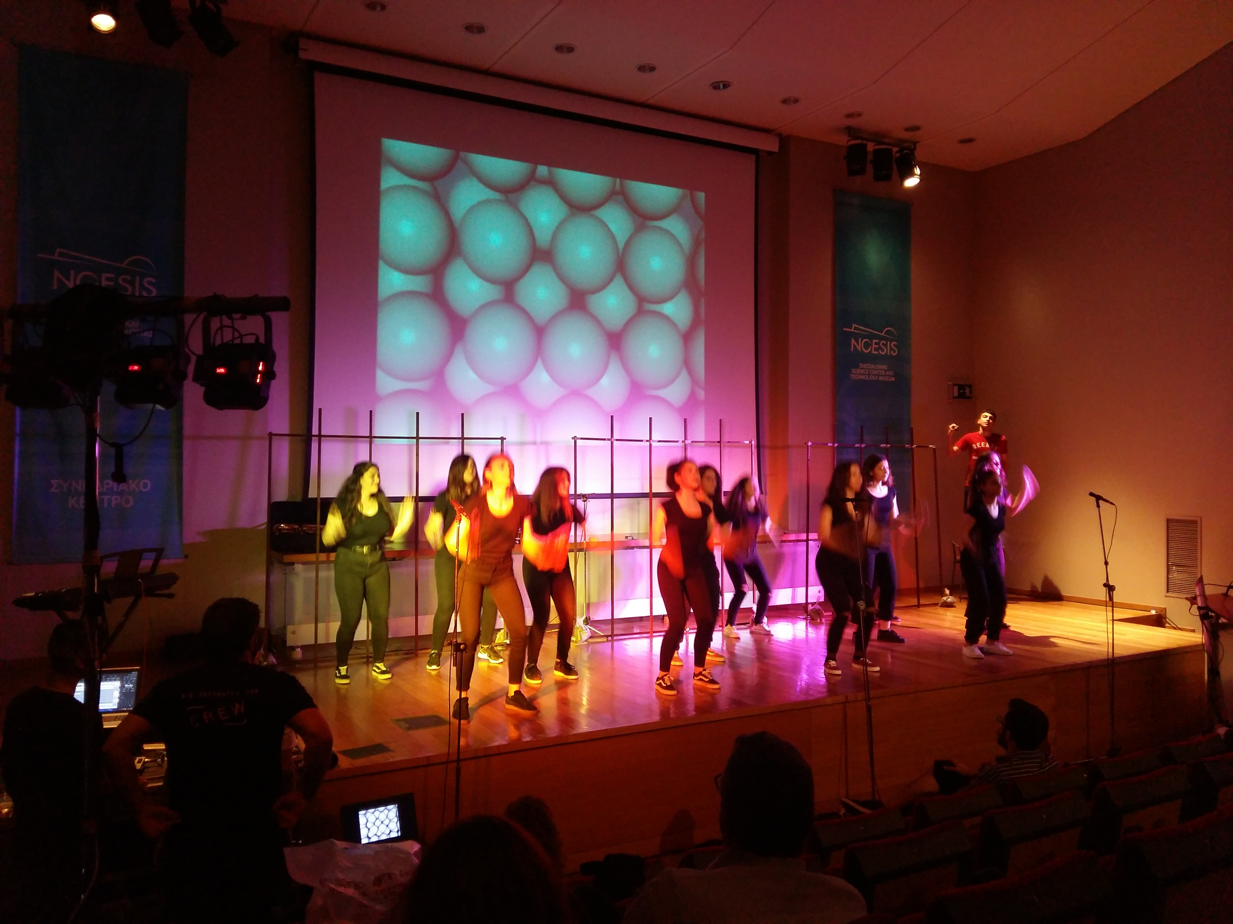
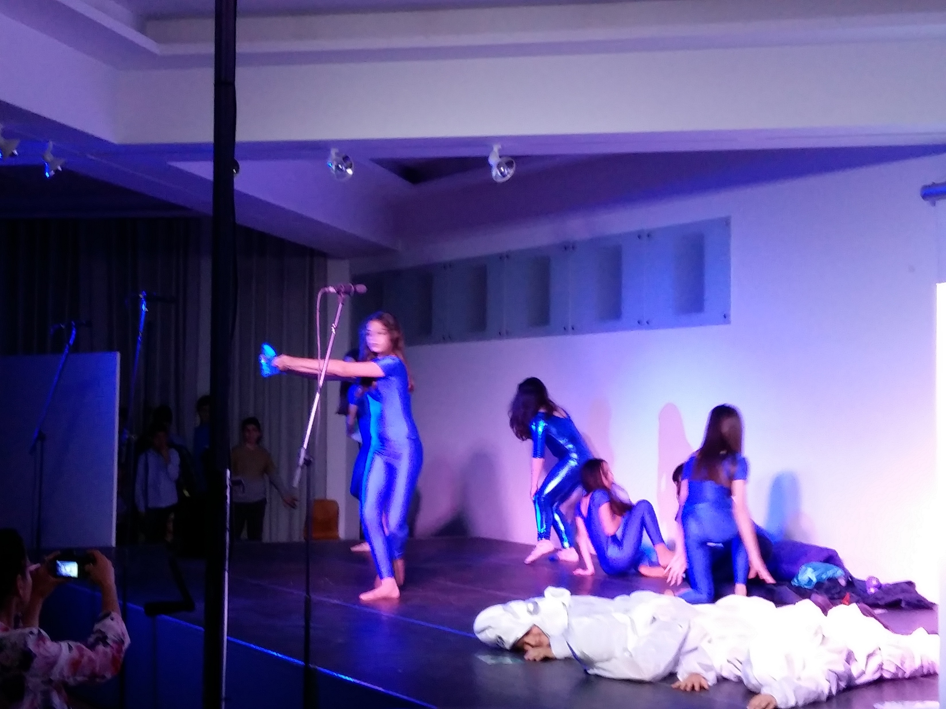
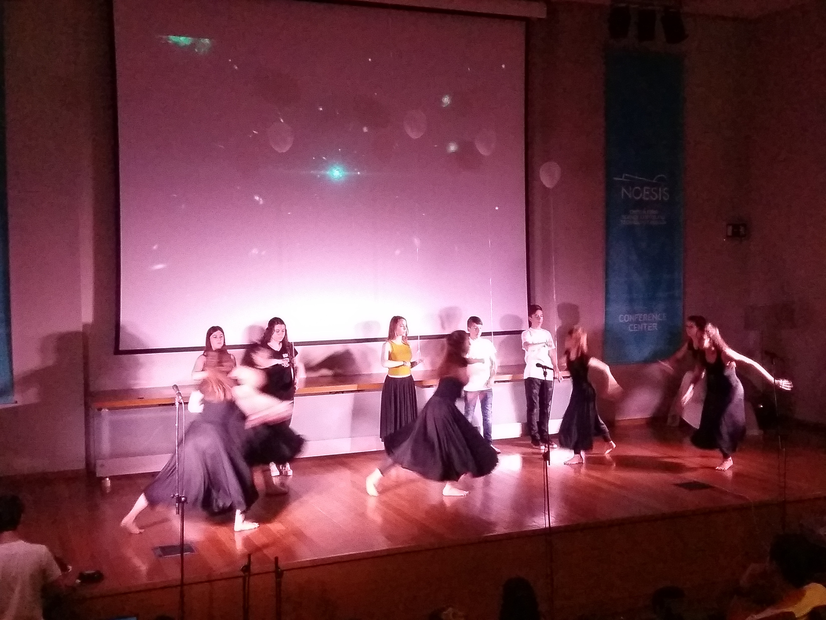
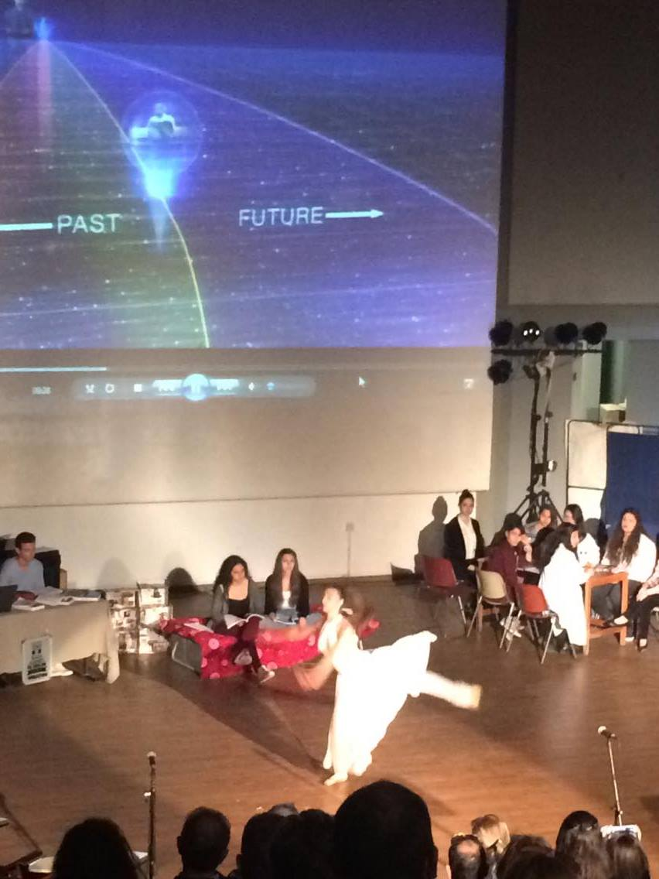
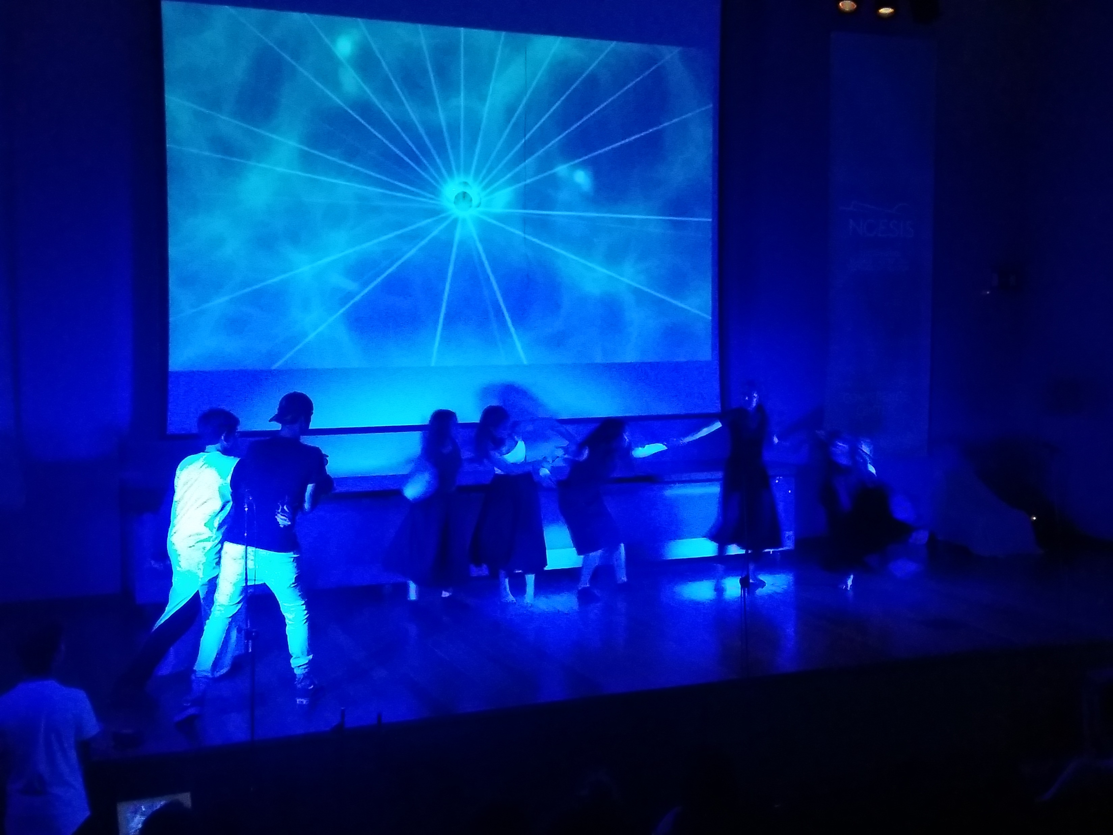
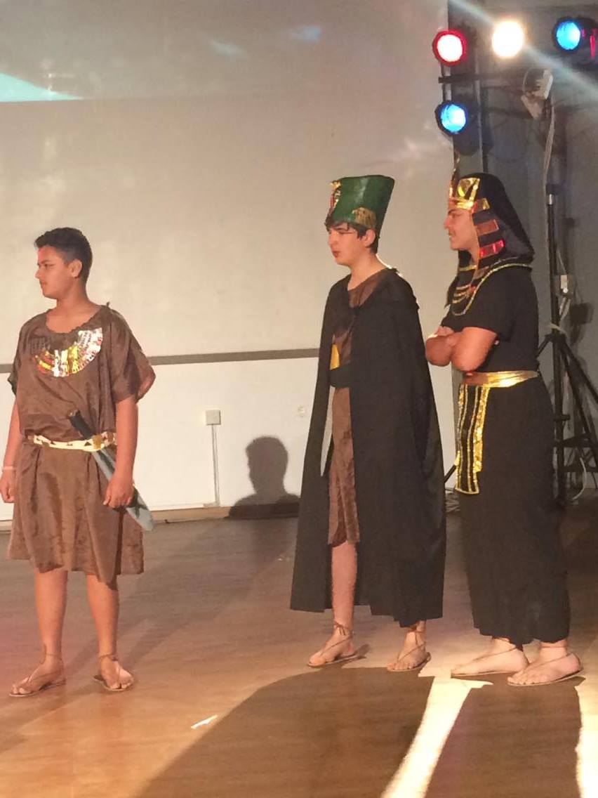
Το Ερευνητικό Πρόγραμμα «Μαθαίνοντας Επιστήμη μέσα από το Θέατρο»
http://lstt.eu/
From STEM to STEAM: Combining Science and ARTS

Slide 24
Το Ερευνητικό Πρόγραμμα «Μαθαίνοντας Επιστήμη μέσα από το Θέατρο»
http://lstt.eu/
From STEM to STEAM: Combining Science and ARTS
Embodied Learning
Full body movements
Gestures
Facial expressions
Emotional involvement
Analogical Reasoning
Familiarization with the base
Finding common characteristics between the base and the target concept
Underlining the parts where the analogy collapses
Multiple representational systems
Verbal communication
Non-verbal communication (Embodied Learning)/kinesthetic representation
Digital representation
Art
NKUA

Slide 25
Examples of scenarios
Environmental issues: fires, forest protection, ecological problems, greenhouse billboard representation, pollution of coasts & seas
Soci0-economical issues: refugee, the position of woman in science / social prejudices, protection from the internet, jungle, power relations in society / representation of individuals, molecules
Ethical issues: the future of humanity, life on other planets
Health issues: body organs / transplantation
Philosophical issues: the concept of time, cosmology, relationship
Political issues : the centralized state, the power and the way it is exercised
Educational and scientific issues

Slide 26
Examples of participating citizens, organizations
Schools (More and more schools located in remote areas )
Parents, teachers from other schools, stakeholders,
Research centers, museums
Institute for educational policy, Municipalities,
Hospitals, polices
local organizations, such as forest management (Zakynthos, etc.)
local press, local radio,
Artists, professional stage designers, photographers
Poets, Philosophes, etc.
representatives from the business sector

Slide 27
Οι Σύγχρονες Παιδαγωγικές Θεωρίες της Επιχειρηματολογίας (Argumentation Theories)
Μελέτη πομπού – δέκτη στοχεύοντας φυσικά στην ανάπτυξη της κριτικής σκέψης των μαθητών και την δυνατότητα κατασκευής και αξιολόγησης επιχειρημάτων.
Η σύγχρονη έρευνα έχει επικεντρωθεί στην καλλιέργεια της επικοινωνιακής ικανότητας, δηλαδή της ικανότητας του μαθητή να χρησιμοποιεί τη γλώσσα αποτελεσματικά για την παραγωγή και επεξεργασία ποικίλων τύπων κειμένου.
Για το λόγο αυτό η Διδακτική συνδέεται τα τελευταία χρόνια με το επικοινωνιακό πλαίσιο μέσα στο οποίο αυτή παράγεται και εξελίσσεται, τονίζοντας με αυτό τον τρόπο την πολυτροπικότητα της επικοινωνίας, δηλαδή την ικανότητα παραγωγής, κατανόησης, ερμηνείας και αξιολόγησης του λόγου. Με τον τρόπο αυτό, η γνώση δεν είναι αποπλαισιωμένη από τις επικοινωνιακές ανάγκες που την παράγουν και η γλώσσα δεν είναι ιδωμένη εκτός του πλαισίου που δημιουργείται και εξελίσσεται.

Slide 28
Οι Σύγχρονες Παιδαγωγικές Θεωρίες της Επιχειρηματολογίας (Argumentation Theories)
Επιχειρηματολογικό μοντέλο του Toulmin (1958)
Ένα επιχείρημα αποτελείται ταυτόχρονα από τον ισχυρισμό/ συμπέρασμα (claim/ conclusion), τα δεδομένα (data) και τις εγγυήσεις (Warrants), οι οποίες κάνουν δυνατή τη μετάβαση από τα δεδομένα στο συμπέρασμα.
Επομένως, το επιχείρημα ορίζεται ως ένα συμπέρασμα (conclusion)/ ισχυρισμός (claim) που στηρίζεται σε κάποια υποστηρικτικά δεδομένα (data) (Büllow- Möller, 1989). Τα υποστηρικτικά δεδομένα που παρέχονται μπορεί να βρίσκονται σε σχέση αιτιολογίας ή σύγκρισης/ αντίθεσης και μπορεί να είναι πρωτογενή (μόνο το γεγονός-fact) ή δευτερογενή (π.χ στατιστικά στοιχεία, αυτοψία, παραδείγματα, γνώμες, αναλογία) που στηρίζουν το γεγονός.
“Argument pattern”
Toulmin’s model (1958) of a general argument. The argument would read, ‘D, and sinceW(given B), we can Q conclude C, unless R.

Slide 29
Οι Σύγχρονες Παιδαγωγικές Θεωρίες της Επιχειρηματολογίας (Argumentation Theories)
Κατά το μοντέλο του Toulmin για την επιχειρηματολογία, το επιχείρημα αναλύεται σε έξι τομείς:
τη θέση/ ισχυρισμό (claim)
τις πληροφορίες/ πληροφοριακά δεδομένα/ υποστηρικτικά δεδομένα (data),
την εγγυητική μαρτυρία/ τις επικυρωτικές αρχές/ εγγυήσεις (warrant),
τη στήριξη του συµπεράσµατος, ο βαθμός εγκυρότητάς του και νομιμότητάς του/ (backing), άλλες διαβεβαιώσεις χωρίς τι οποίες οι εγγυητικές μαρτυρίες δε θα είχαν ούτε ισχύ ούτε ακρίβεια. (Toulmin, 2003: 96).
τους τροπικούς προσδιορισµούς (modal qualifiers) και
την ανασκευή, τις προϋποθέσεις εκείνες όπου το επιχείρημα μπορεί να μην ευσταθεί (rebuttal)

Slide 30
Οι Σύγχρονες Παιδαγωγικές Θεωρίες της Επιχειρηματολογίας (Argumentation Theories)
Ισχυρισμός/ Συμπέρασμα (Claim/ Concludion): Πρόκειται για ένα σχόλιο/ θέση του πομπού το οποίο καλείται να υιοθετήσει ο αποδέχτης. Ο πομπός τις περισσότερες φορές αρχίζει το λόγο του με αυτή την τοποθέτηση (statement), η οποία εν συνεχεία μπορεί και να αλλάξει. Στη διεθνή βιβλιογραφία ο ισχυρισμός ονομάζεται και σχόλιο- ομπρέλα (umbrella statement), καθώς σε αυτόν υπάγονται όλα τα υπόλοιπα μέρη. Πολλές φορές στον ισχυρισμό εντοπίζονται λέξεις γενικευτικές ή μετριαστικές (qualifiers), ανάλογα με την πιθανότητα (μπορεί, είναι δυνατόν, ενδέχεται, ίσως, νομίζω, πιστεύω, υποθέτω, κατά τη γνώμη μου, για μένα, έχω την αίσθηση κλπ.), βεβαιότητα (πρέπει, χρειάζεται, είναι ανάγκη, είναι υποχρέωση, επιτρέπεται, απαγορεύεται κλπ.) ή δυνατότητα σχέσης ανάμεσα στον ισχυρισμό και την εγγυητική μαρτυρία, όπως συνήθως, κυρίως, γενικά, τυπικά, για παράδειγμα, στην πραγματικότητα, βέβαια, φυσικά, επίσης, αντίθετα, τελικά, έτσι, λοιπόν, συνεπώς, τα οποία υποδηλώνουν σημασιολογικές σχέσεις ανάμεσα στις προτάσεις και μια τοποθέτηση από τον πομπό. Άλλοτε πάλι παρατηρείται επανεμφάνιση, μερική επανεμφάνιση, παραλληλισμός, παράφραση ή έλλειψη στοιχείων ή δομών, με αποτέλεσμα ο συλλογισμός να παραφράζεται, να επεκτείνεται ή να εξηγείται (διασάφηση).
Εγγυητική μαρτυρία/ Επικυρωτικές αρχές (Reason/ Ground/ Warrant): Η εγγυητική μαρτυρία απαντά στην ερώτηση «Γιατί ο πομπός πιστεύει αυτό τον ισχυρισμό του; ή Πώς συνδέεται ο ισχυρισμός με τα υποστηρικτικά δεδομένα του;». Η εγγυητική μαρτυρία ενισχύει την αποδεικτική αξία του ισχυρισμού και την αποτελεσματικότητα του επιχειρήματος, καθώς αποτελεί την ομαλή σύνδεση/ γέφυρα ανάμεσα στον ισχυρισμό και τα δεδομένα που τον υποστηρίζουν, χρησιμοποιούνται δηλαδή για να δικαιολογήσουν τις συνδέσεις ανάμεσα στα δεδομένα και τον ισχυρισμό, δρώντας ως γέφυρες. Για να ενισχυθεί και η αποτελεσματικότητα της εγγυητικής μαρτυρίας ο δέκτης εξετάζει τη σχετικότητά της με τον ισχυρισμό. Για να είναι μια εγγυητική μαρτυρία αποτελεσματική πρέπει να περιλαμβάνει μια αξία/ στάση/ παραδοχή/ γενικευμένη γνώση στην οποία μπορούμε να πιστέψουμε. Αυτή η παραδοχή τις περισσότερες φορές είναι υποκειμενική, συνάδει όμως με τις κοινωνικές και πολιτισμικές ιδεολογίες και στάσεις. Για το λόγο αυτό είναι και αρκετά δύσκολο να εντοπιστεί, όταν όμως εντοπιστεί πρέπει να είναι αρκετά ξεκάθαρη, ώστε ο δέκτης να την αξιολογήσει.
Υποστηρικτικά δεδομένα/ Αποδεικτικά στοιχεία (Fact/ Evidence/ Data): Είναι τα γεγονότα που υποστηρίζουν έναν ισχυρισμό. Στα υποστηρικτικά δεδομένα εντάσσονται οι αιτίες, τα παραδείγματα, τα στατιστικά στοιχεία, οι γνώμες ειδικών, επιστημονική ορολογία κτλ. Τα υποστηρικτικά δεδομένα αιτιολογούν τον ισχυρισμό. Και αυτά πρέπει να είναι αληθή και έγκυρα, διαφορετικά τα προηγούμενα επίπεδα δε θα είναι αποτελεσματικά. Για την αποτελεσματικότητα των υποστηρικτικών δεδομένων εξετάζεται η αποτελεσματικότητα (sufficiency), η αξιοπιστία (credibility) και η ακρίβεια (accuracy). Πολλές φορές, στο τελικό στάδιο της ανάλυσης ο πομπός ενδέχεται να εκφράζει πιθανές αντιρρήσεις (Ανασκευή/ Αντίκρουση/ Rebuttal) στα επιχειρήματά του που μπορεί να ακουστούν ή να διατυπωθούν (πολυφωνικό επιχείρημα), αποδυναμώνοντας έτσι τη σχέση μεταξύ εγγυητικής μαρτυρίας και ισχυρισμού και κατ’ επέκταση την ανατροπή της προτεινόμενης θέσης.

Slide 31
Οι Σύγχρονες Παιδαγωγικές Θεωρίες της Επιχειρηματολογίας (Argumentation Theories)
Η διαδικασία εντοπισμού και αξιολόγησης των επιχειρημάτων, ειδικά σε περιπτώσεις γραπτού λόγου όπου ο αποδέκτης χρειάζεται όχι μόνο να εντοπίσει τα επιχειρήματα του γράφοντος και να περάσει από τα στάδια αποκωδικοποίηση- κατανόηση- ερμηνεία, αλλά ταυτόχρονα να συγκρίνει τα επιμέρους επιχειρήματα, συμπεράσματα ή εγγυήσεις που χρησιμοποιούνται από διαφορετικούς πομπούς, αποτελεί μια δύσκολη διαδικασία. Αυτή η διαδικασία είναι ακόμα δυσκολότερη, όταν οι μαθητές καλούνται να εντοπίσουν ή να σκεφτούν τις ιδεολογικές ή πολιτικές οπτικές των πομπών.
Πολλές φορές, κατά τον Αρχάκη (2007) ένα συμπέρασμα μπορεί στη συνέχεια του κειμένου να αξιοποιηθεί ως επόμενη προκείμενη, διαμορφώνοντας έτσι «μια επιχειρηματολογική αλυσίδα» (Adam, 1999: 163), ενώ άλλοτε οι παραγωγικές ή επαγωγικές απόψεις δεν εντοπίζονται εύκολα, καθώς ο γράφων ενδέχεται να επεξηγεί το επιχείρημά του. Η επεξήγηση σε επίπεδο πρότασης λαμβάνει τη μορφή της παράφρασης (διατύπωση άποψης με άλλα λόγια), εξήγησης- διασάφησης ή επέκτασης (παρέχει περισσότερες πληροφορίες).
Παράλληλα, η θέση του ομιλητή μπορεί να μην ακολουθεί τη δομή του επιχειρήματος, καθώς ενδέχεται να δηλώνεται ακόμα και με την επιλογή συγκεκριμένων λέξεων, ειδικά μάλιστα όταν οι προϋποτιθέμενες και για αυτό μη εμφανιζόμενες παραδοχές, εμπεριέχουν αξιολογήσεις βασισμένες στο κοινωνικό σύστημα αξιών. Σε αυτή την περίπτωση η αξιολόγηση του επιχειρήματος γίνεται ακόμα δυσκολότερη. Χαρακτηριστικό παράδειγμα αποτελεί το επιχείρημα «Για τη θέση αυτή έχουμε δυο υποψηφίους: έναν δικό μας και έναν Αλβανό», το οποίο παρουσιάζεται στο Αρχάκης (2007). Η επιλογή και μόνο της λέξης «δικός μας» με τη συνδήλωση ότι είναι άνθρωπος εμπιστοσύνης, ενώ ένας Αλβανός είναι αφερέγγυος, δηλώνει τη θέση του πομπού. Ο συλλογισμός που λανθάνει «Οι Έλληνες, σε αντίθεση με τους Αλβανούς, είναι άνθρωποι εμπιστοσύνης. Ο ένας από τους δυο υποψηφίους είναι Έλληνας και ο άλλος Αλβανός. Άρα, θα προτιμήσουμε τον Έλληνα.» είναι δύσκολο να εντοπιστεί, να χαρακτηριστεί ως παραγωγικός ή επαγωγικός και να αξιολογηθεί.

Slide 32
Οι Σύγχρονες Παιδαγωγικές Θεωρίες της Επιχειρηματολογίας (Argumentation Theories)
Στη Διδακτική των Φυσικών Επιστημών η επιχειρηματολογία και η ανάπτυξη δεξιοτήτων κριτικής σκέψης και πειθούς στον μαθητή εντάσσονται στη διαλεκτική επιχειρηματολογία.
Eνδυναμώνει το γνωστικό του πεδίο και ενδυναμώνοντας τον εαυτό του σε καταστάσεις επίλυσης προβλήματος.
Oικοδόμηση της επιστημονικής σκέψης,
Eπιστημονική τεκμηρίωση μέσω της κατασκευής εξηγήσεων και η δόμησης της επιστημονικής σκέψης με στόχο την παραγωγή επιστημονικού νοήματος. Η επιχειρηματολογία εξειδικεύει τη σκέψη του μαθητή και συμβάλλει στην κατασκευή της γνώσης (Erduran et all. 2004, Eurydice Network, 2011).
O μαθητής αρχίζει να αλληλεπιδρά ανάμεσα στις προσωπικές του θεωρήσει και τις κοινωνικές επιταγές (Jimenez- Aleixandre & Erduran, 2007). Αυτή η κοινωνιοπολιτισμική προοπτική (sociocultural perspective) μέσω της διαπραγμάτευσης με επιστημονικά θέματα όχι μόνο επισημαίνει τη σπουδαιότητα της κοινωνικής αλληλεπίδρασης στη μάθηση, αλλά βοηθά το μαθητή να καλλιεργήσει τον επιστημονικό του γραμματισμό. Η έννοια του επιστημονικού γραμματισμού (functional scientific literacy στο Sandoval, 2003) αναφέρεται στις προσωπικές αποφάσεις (decision making theories) που καλείται να λάβει ο μαθητής σχετικά με το περιεχόμενο της επιστημονικής γνώσης. Σχετίζεται, επιπρόσθετα, άμεσα με την καλλιέργεια ενδιαφέροντος για κοινωνικο- επιστημονικά θέματα (socioscientific issues, SSI στο Karisan & Zeidler, 2017).
Ο επιστημονικός γραμματισμός (scientific lieteracy) διαφέρει από το γραμματισμό για την επιστήμη (science literacy στο Jimenez & Erduran, 2007, Jimenez et all., 2000), καθώς ο τελευταίος αναφέρεται στο ακαδημαϊκό περιεχόμενο με επιστημονικές αρχές. Η διαδικασία της επιχειρηματολογίας, όμως, βοηθά το μαθητή να συνδυάσει τη συγκρότηση προσωπικής σκέψης για επιστημονικά και κοινωνικά θέματα και παράλληλα να χρησιμοποιήσει επιστημονικές αρχές, όπως την τεκμηρίωση και την εξαγωγή συμπερασμάτων. Ο επιστημονικός γραμματισμός δεν είναι αυθαίρετος, αλλά συγκροτείται από συγκεκριμένα στοιχεία και κριτήρια (Smyrnaiou et all. 2017)

Slide 33
Οι Σύγχρονες Παιδαγωγικές Θεωρίες της Επιχειρηματολογίας (Argumentation Theories)
Erduran et al. (2004)
Έχουν αναπτύξει ένα αναλυτικό πλαίσιο για αξιολόγηση-ταξινόμηση των επιχειρημάτων. Με βάση το πλαίσιο αυτό τα επιχειρήματα μπορούν να ταξινομηθούν σε 5 επίπεδα.
Στο πρώτο επίπεδο κατατάσσονται τα επιχειρήματα που αποτελούνται από έναν απλό ισχυρισμό.
Στο δεύτερο επίπεδο κατατάσσονται τα επιχειρήματα με έναν ισχυρισμό που υποστηρίζεται από δεδομένα, υποθέσεις ή λόγους (τα οποία δεν διαχωρίζουν, αλλά ομαδοποιούν ως justifications), χωρίς, όμως, αντεπιχειρήματα (counter-claims).
Στο τρίτο επίπεδο κατατάσσονται τα επιχειρήματα με έναν ισχυρισμό που υποστηρίζεται από δεδομένα, υποθέσεις ή λόγους και ένα αντεπιχείρημα (counter-claim).
Στο τέταρτο επίπεδο κατατάσσονται τα επιχειρήματα που αποτελούνται από ένα ισχυρισμό που υποστηρίζεται από δεδομένα, υποθέσεις ή λόγους, από ένα αντεπιχείρημα (counter-claim) και εξηγήσεις για περιπτώσεις στις οποίες το επιχείρημα δεν είναι ορθό (rebuttals).
Τέλος στο πέμπτο επίπεδο κατατάσσονται τα επιχείρημα με ισχυρισμούς, δεδομένα και περισσότερες από μια εξηγήσεις για περιπτώσεις στις οποίες το επιχείρημα δεν είναι ορθό (rebuttals).

Slide 34
Οι Σύγχρονες Παιδαγωγικές Θεωρίες της Επιχειρηματολογίας (Argumentation Theories)
Jimenez & Erduran (2007)
Οι επιχειρηματολογικές δεξιότητες αποτελούν τη βάση για την πολιτισμική κοινωνικοποίηση του μαθητή (enculturation),υπό την έννοια ότι μέσω της επιχειρηματολογίας οι μαθητές μαθαίνουν τα στοιχεία του πολιτισμικού παρόντος και τις αρχές, τις δεξιότητες και τις απαιτούμενες συμπεριφορές που είναι απαραίτητες στο πολιτισμικό περιβάλλον μέσα στο οποίο αναπτύσσονται.
Οι μαθητές αναγνωρίζουν θέματα, θέτουν ερωτήματα, παρέχουν εξηγήσεις για τις νέες έννοιες, χρησιμοποιούν την επιστημονική γνώση, συλλέγουν δεδομένα και στοιχειοθετούν τις αποφάσεις τους εξάγοντας συμπεράσματα

Slide 35
Οι Σύγχρονες Παιδαγωγικές Θεωρίες της Επιχειρηματολογίας (Argumentation Theories)
Επίπεδο 1
Επιχειρήματα που αποτελούνται από έναν απλό ισχυρισμό.
Επίπεδο 2
Επιχειρήματα με ισχυρισμό που υποστηρίζεται από δεδομένα,υποθέσεις ή λόγους αλλά χωρίς εξηγήσεις για περιπτώσεις στις οποίες το επιχείρημα δεν είναι ορθό (rebuttals)
Επίπεδο 3
Επιχειρήματα με ισχυρισμό που υποστηρίζεται από δεδομένα, υποθέσεις ή λόγους και προσπάθειες για εξηγήσεις για περιπτώσεις στις οποίες το επιχείρημα δεν είναι ορθό (rebuttals)
Επίπεδο 4
Επιχειρήματα με ισχυρισμό που υποστηρίζεται από δεδομένα, υποθέσεις ή λόγους και εξηγήσεις για περιπτώσεις στις οποίες το επιχείρημα δεν είναι ορθό (rebuttals)
Επίπεδο 5
Επιχείρημα με ισχυρισμούς, δεδομένα και περισσότερες από μια εξηγήσεις για περιπτώσεις στις οποίες το επιχείρημα δεν είναι ορθό (rebuttals)

Slide 36
Οι Σύγχρονες Παιδαγωγικές Θεωρίες της Επιχειρηματολογίας (Argumentation Theories)
Louca & Hammer, (in press)
Υποστηρίζουν ότι το πλαίσιο των Erduran et al. (2004) δεν είναι ξεκάθαρο κυρίως ως προς το πώς ορίζονται στο Επίπεδο 3 οι «αδύνατες ή περιστασιακές» εξηγήσεις στις περιπτώσεις στις οποίες το επιχείρημα δεν είναι ορθό (rebuttals).
Επιπλέον, υποστηρίζουν ότι η διαφορά ανάμεσα στα Επίπεδα 4 και 5 δεν είναι εμφανής, αφού είναι ουσιαστικά διαφορά στον αριθμό των επεξηγήσεων για περιπτώσεις στις οποίες το επιχείρημα δεν είναι ορθό.
Σε περιπτώσεις συζητήσεων στην τάξη οι επιπρόσθετες αντικρούσεις (rebuttals) είναι πιο πιθανό να δοθούν από άλλους μαθητές παρά από τον ίδιο μαθητή. Για αυτούς τους λόγους οι Louca & Hammer (in press) υιοθετούν τα 4 επίπεδα του πλαισίου των Erduran et al. (2004) με κάποιες μετατροπές.
Το Επίπεδο 1 περιλαμβάνει τις περιπτώσεις στις οποίες τα επιχειρήματα αποτελούνται από απλούς ισχυρισμούς.
Το Επίπεδο 2 περιλαμβάνει τα επιχειρήματα τα οποία αποτελούνται από ισχυρισμό που υποστηρίζεται από δεδομένα, υποθέσεις ή λόγους αλλά χωρίς εξηγήσεις για περιπτώσεις στις οποίες το επιχείρημα δεν είναι ορθό (rebuttals).
Το Επίπεδο 3 περιλαμβάνει τα αντεπιχειρήματα (counter-claims) τα οποία αποτελούνται από ένα απλό ισχυρισμό, και τέλος το Επίπεδο 4 περιλαμβάνει τα αντεπιχειρήματα (counterclaims) τα οποία υποστηρίζονται από δεδομένα, υποθέσεις ή λόγους και προσπάθειες για εξηγήσεις για περιπτώσεις στις οποίες το επιχείρημα δεν είναι ορθό (rebuttals). Έτσι το αναλυτικό πλαίσιο για αξιολόγηση των επιχειρημάτων στην τάξη διαφοροποιείται ως εξής:
Επίπεδο 4
Αντεπιχειρήματα (counterclaims) τα οποία υποστηρίζονται από δεδομένα, υποθέσεις ή λόγους και προσπάθειες για εξηγήσεις για περιπτώσεις στις οποίες το επιχείρημα δεν είναι ορθό (rebuttals)
Επίπεδο 2
Επιχειρήματα τα οποία αποτελούνται από ισχυρισμό που υποστηρίζεται από δεδομένα, υποθέσεις ή λόγους αλλά χωρίς εξηγήσεις για περιπτώσεις στις οποίες το επιχείρημα δεν είναι ορθό (rebuttals)
Επίπεδο 3
Αντεπιχειρήματα (counterclaims) τα οποία αποτελούνται από έναν απλό ισχυρισμό
Επίπεδο 1
Επιχειρήματα τα οποία αποτελούνται από έναν απλό ισχυρισμό
ΕΠΙΠΕΔΑ

Slide 37

Το Ερευνητικό Πρόγραμμα «Μαθητικά Κοινοβούλια Επιστήμης»

Slide 38
The Greek Student Parliament on Science (http://studentparliament.weebly.com/)
A part of the European Student Parliaments on Science
The Aims/ Objectives
The procedure
-Strengthening dialogue and exchange of ideas and knowledge between students and scientists
Enhancing students’ cognitive load and conceptual understanding (Mc Neil & Pimentel, 2010)
Enabling students to form a qualified opinion and to assess complex topics
Involving young people in parliamentary processes
Introducing students to a European community
Collaboration between students, teachers and researchers
In the first GSPS during 2013-2014: more than 100 students and teachers from schools in Attica, Greece were involved.
In the second GSPS during 2015-2016 433 high school students from all around Greece (31 schools) were able to participate through an online platform.

Slide 39
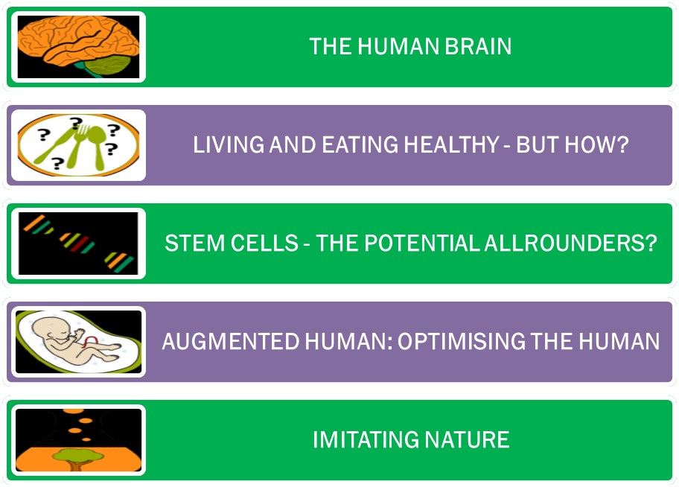
The Greek Student Parliament on Science (http://studentparliament.weebly.com/)
A part of the European Student Parliaments on Science
The main topic and sub- categories: THE FUTURE OF HUMAN BEING
Toulmin’s model of a general argument
Claim
The position/ thesis to be argued
Data/ Fact/Evidence
Evidence
Specific facts
Warrant/ Reason/Ground
Rules/ principles that explain how the data can be viewed as supporting the claim
Qualifier
Rebuttal
Backing
Indication of how strong a claim can be made (possibly, probably, certainly)
Consideration of counter arguments
The set of conditions where the warrant is applicable.

